Slide 1
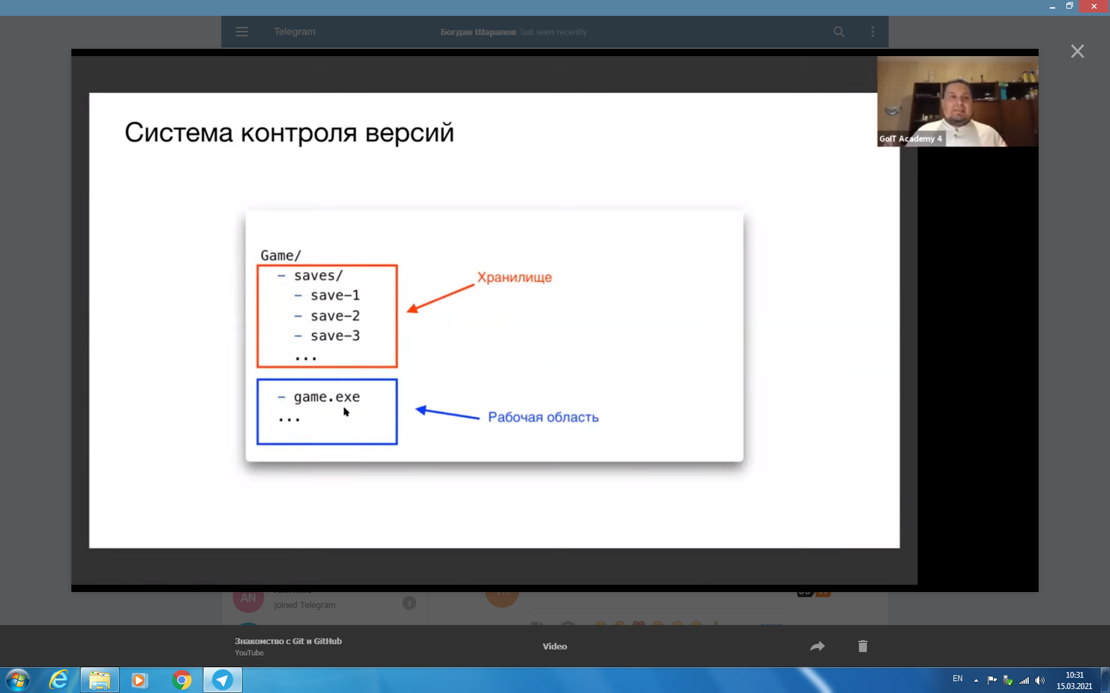

Slide 2
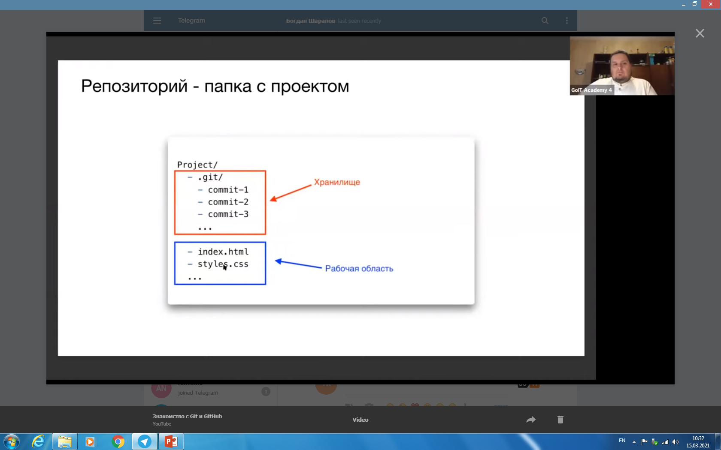

Slide 3
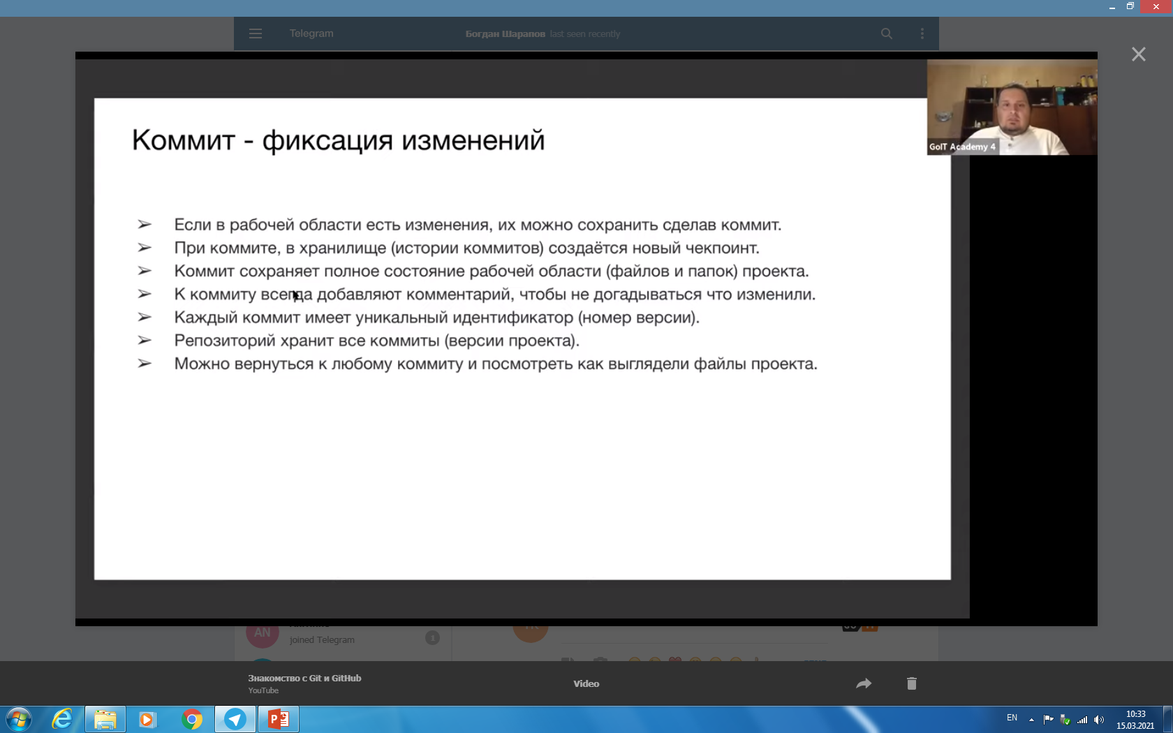

Slide 4
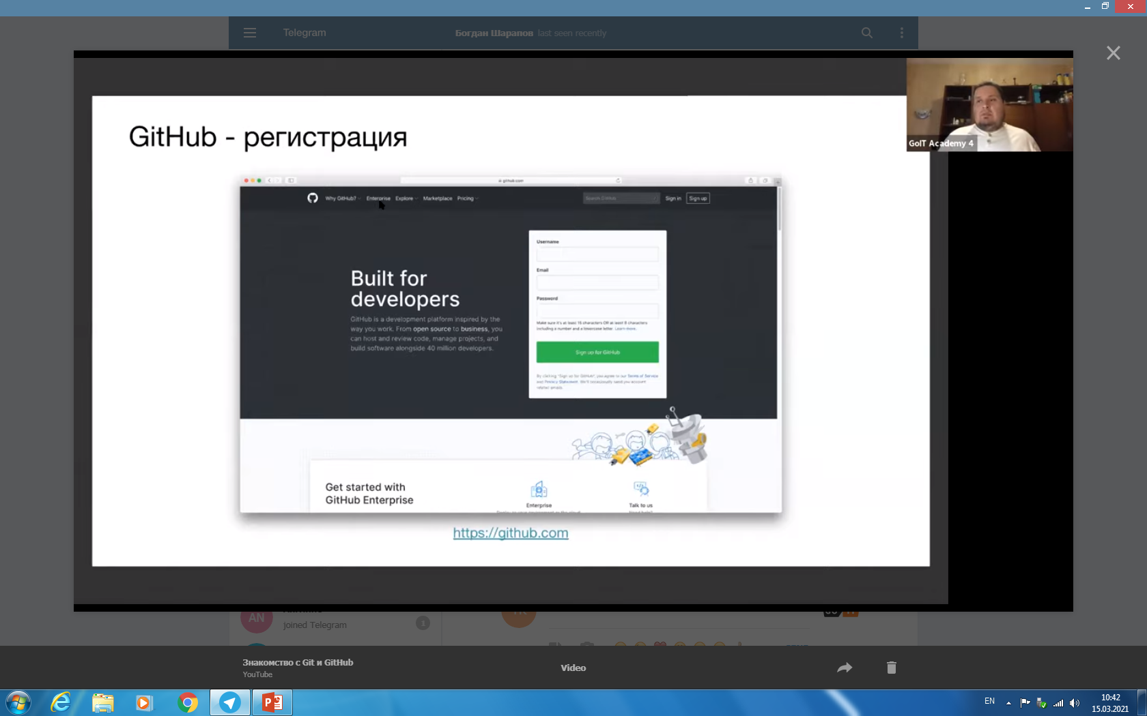

Slide 5
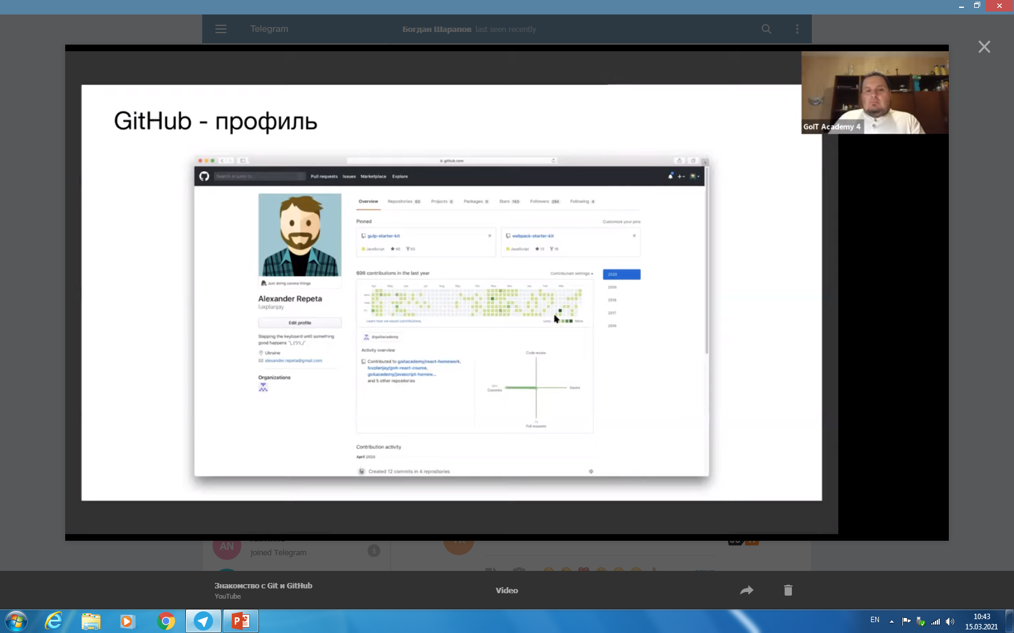

Slide 6
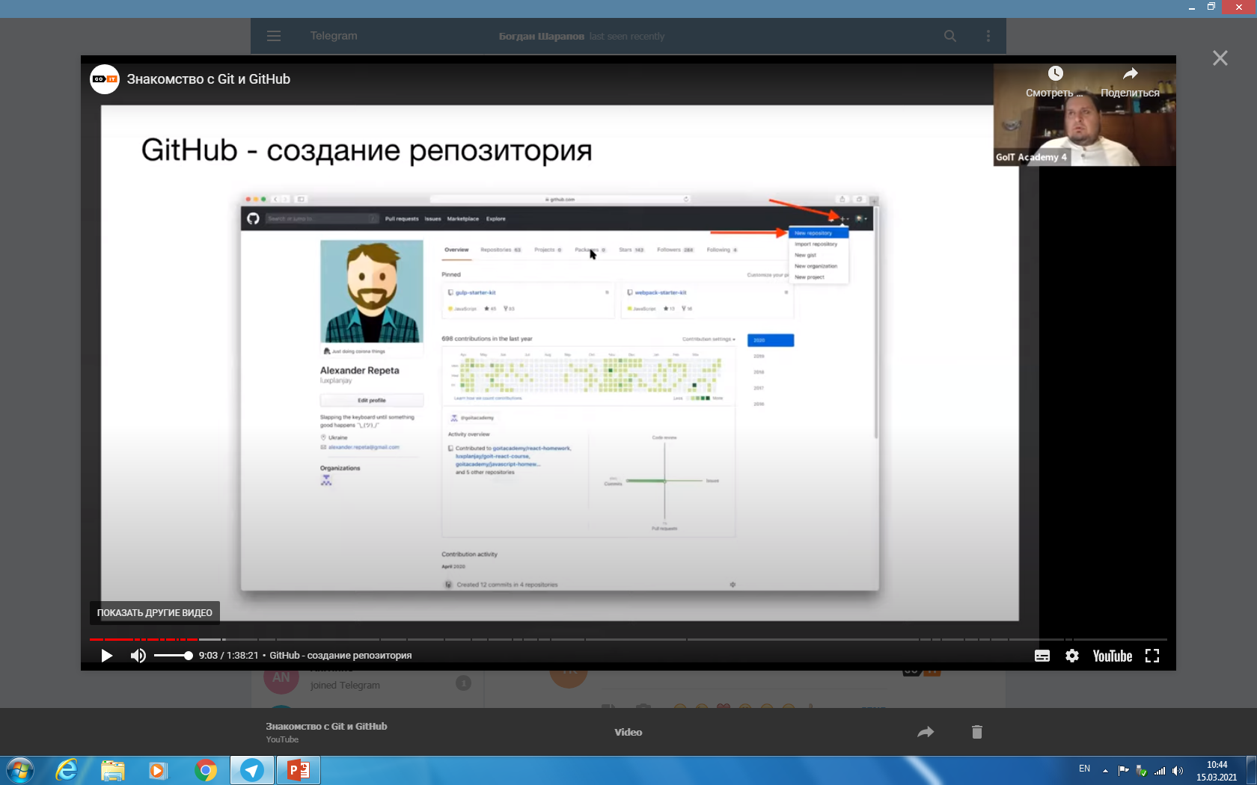

Slide 7
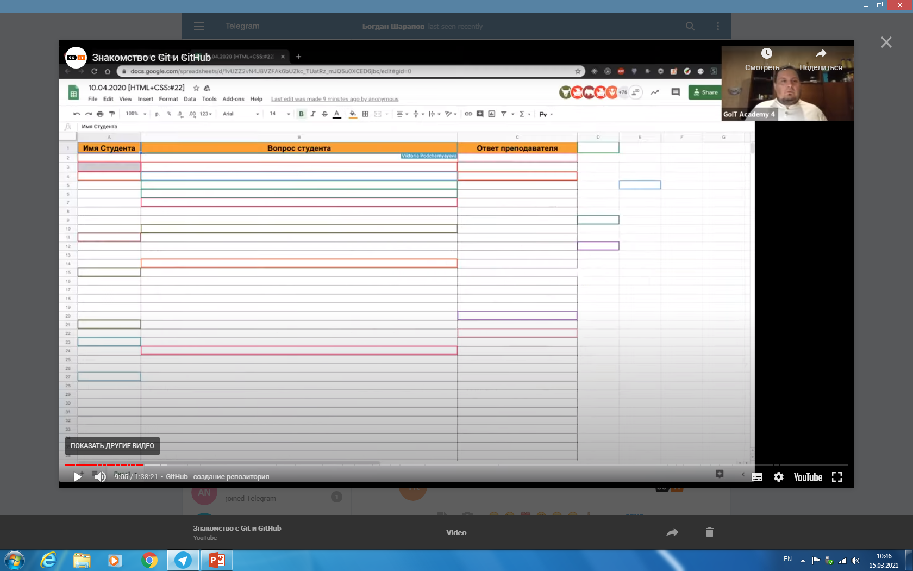

Slide 8
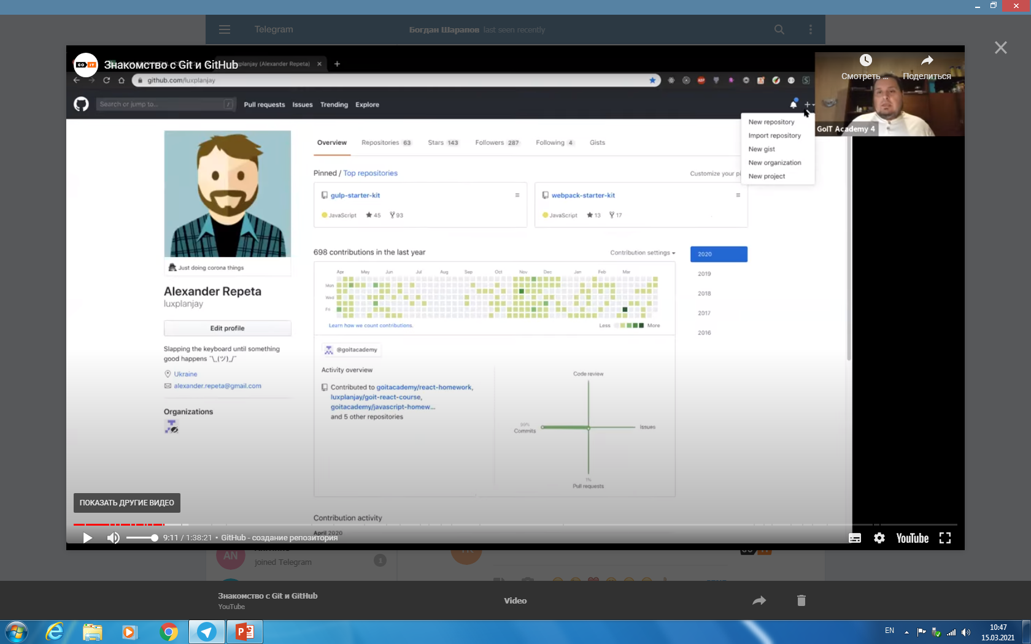

Slide 9
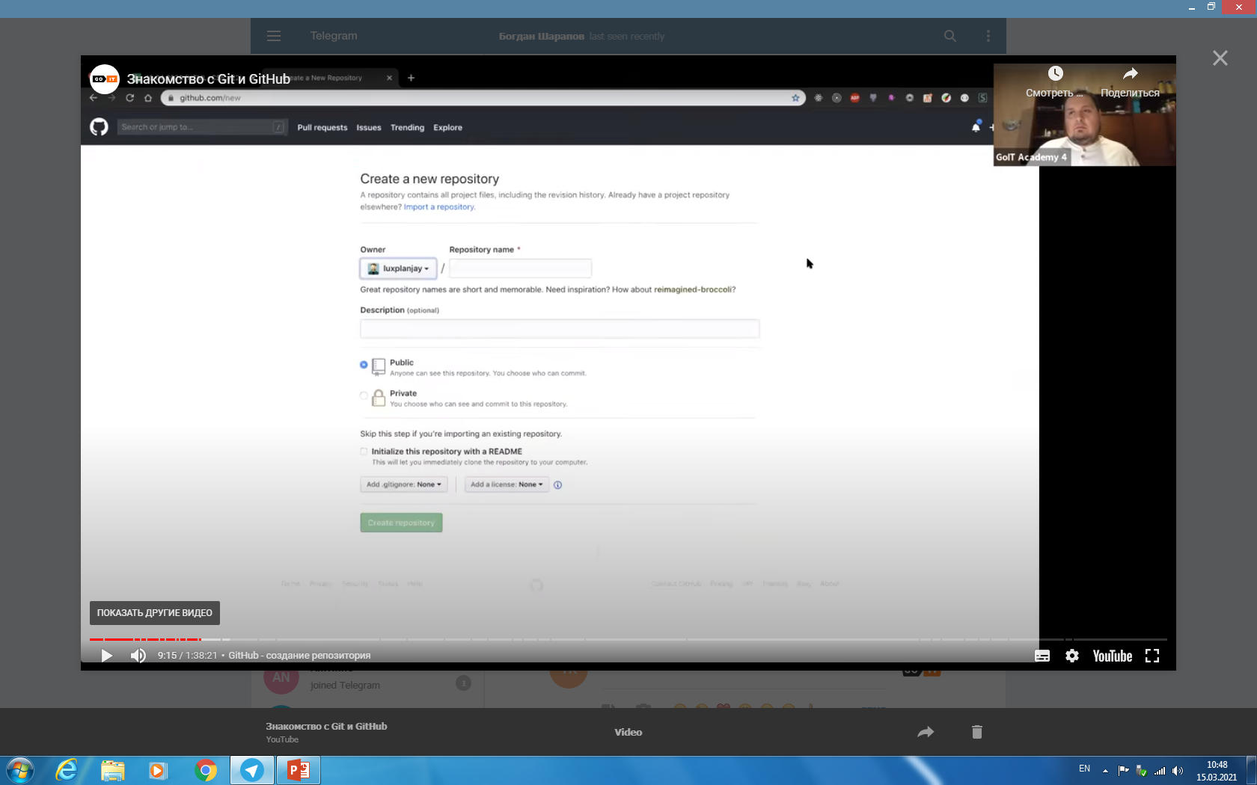

Slide 10
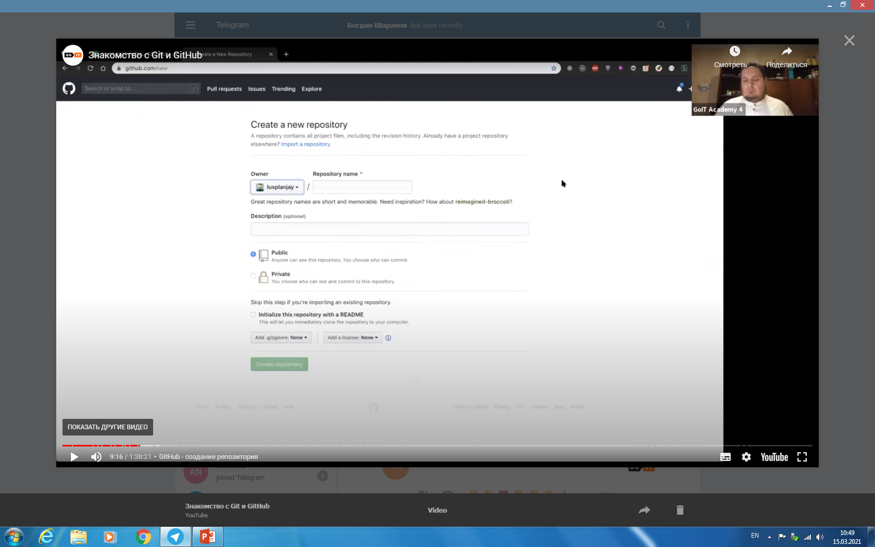

Slide 11
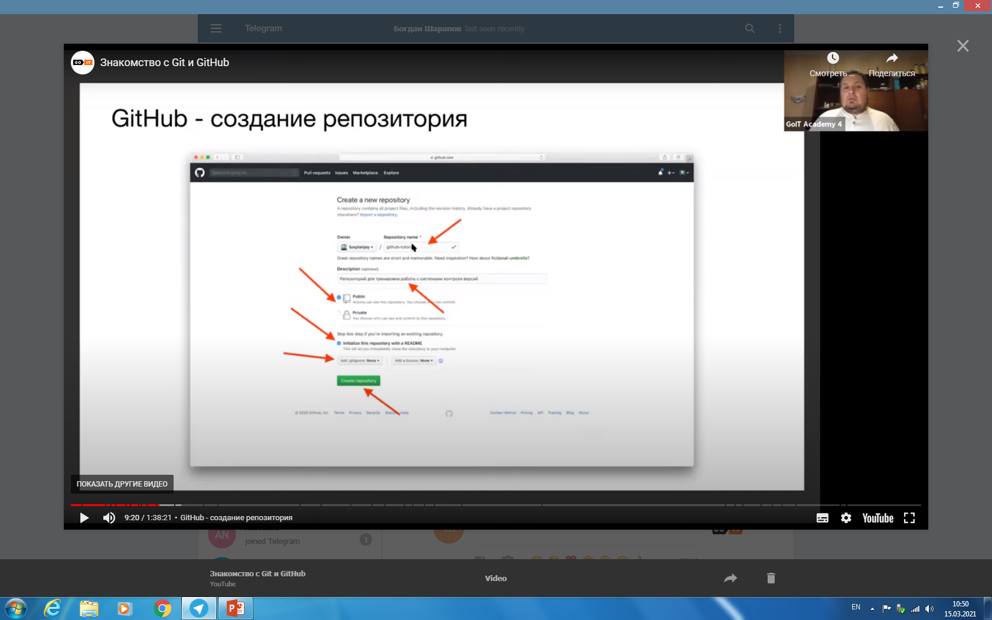
Маленьк, англ, слова разделяются тире – это название репозитория ( имя своего проекта)
Необязательное поле с описанием «для тренировок подписать»
Публичный репозиторий - это значить исходный код и файлы этого репозитория будут доступны любому человека из интернета по ссылке, наз. Обычно open source? Когда нечего скрывать, т.е дом.роботы выполняются в публ. репозитории
Пот умолч. С самого начала Гит будет следить за всеми файлами в нашем раб. Пространстве за изменениями, это хорошо но иногда не надо ставить файлы под контроль, напр. Настройки моего редактора VS кода, они делают папки со своими настройками т е не нужно коммитеть закидывать на ГИТ ХАБ, т.к. это мои личное и др разработчику они не нужны, то же самое если не хочу закидывать туда какие то макеты
Описание репоз., автор что то пишет, информ.

Slide 12
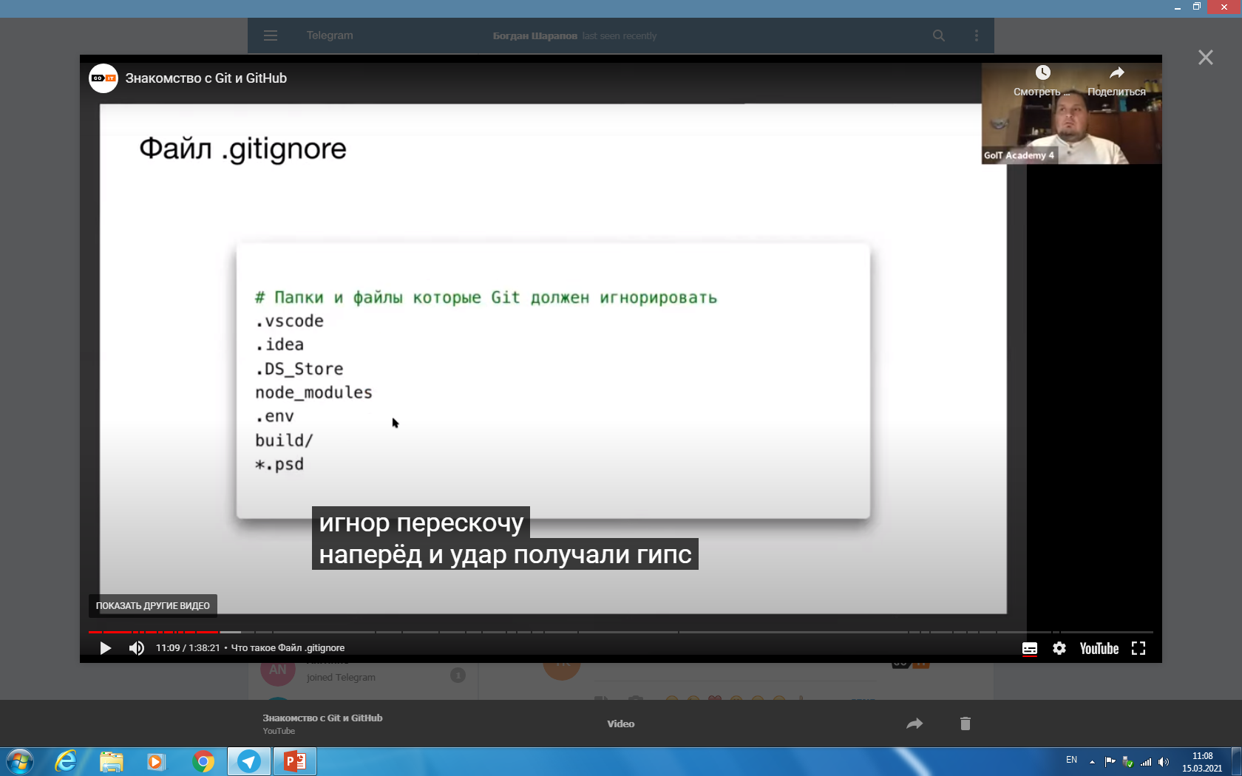

Slide 13


Slide 14
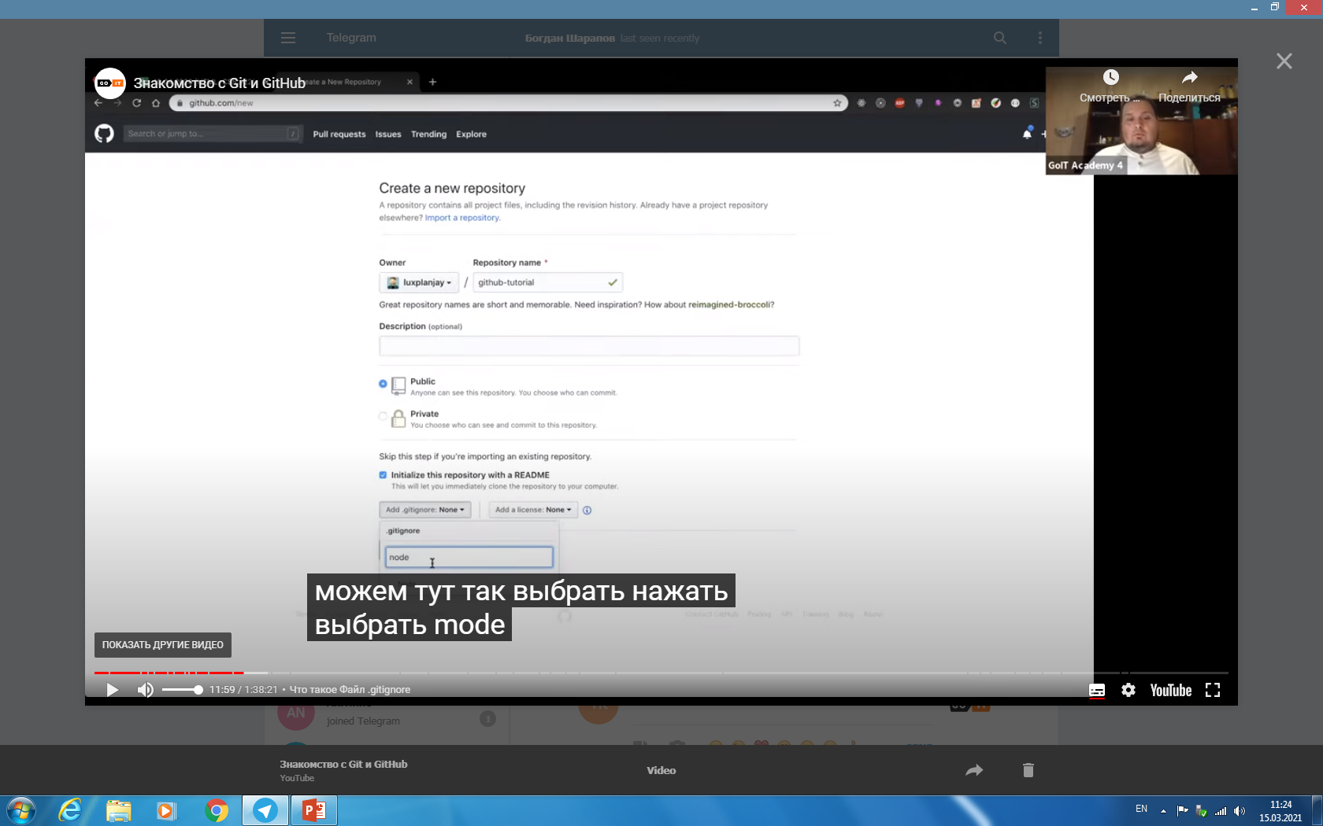
Стандартный вид для разработчиков node которые используют Gava Script

Slide 15

Создаем рипозиторий

